Slide 1
Основные итоги деятельности ГКП ПХВ «Городская поликлиника №29» г. Алматы за 2023 год и задачи на 2024 год
7 февраля 2024 г.
Садыкова Акмира

Slide 2
Миссия
Качество. Профессионализм. Ответственность.
ПОЛИТИКА ГОРОДСКОЙ ПОЛИКЛИНИКИ №29
Оказание качественной, доступной, безопасной медицинской помощи по семейному принципу
Профессионализм и применение доказательной медицины при оказании ПМСП
Партнерство с пациентами и их родственниками
Достижение высокого рейтинга и лидерства среди организаций ПМСП

Slide 3
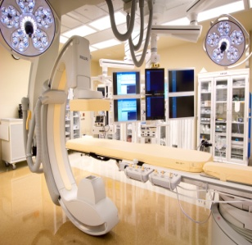
Материально-техническая база
ГКП ПХВ “Городская поликлиника № 29”
Управления Общественного Здравоохранения города Алматы,
Адрес: Алатауский район, микрорайон Зерделі , 371/3
С 23 ноября 2015 г. - ГКП ПХВ «Городская поликлиника №29» г. Алматы с населением – 30 636
В 2023 г. – 62365 (прирост 103%)
Плановая мощность основного здания– 500 посещений в смену.
Плановая мощность ВА «Мадениет» - 40 посещений в смену
Фактическая мощность в 2023 году – 624 (115%) в смену
МТБ – процент оснащенности - 95,03

Slide 4
Первичная медико-санитарная помощь специалистами поликлиники оказывается жителям микрорайонов:
микрорайон Зерделі
микрорайон Аккент
микрорайон Акбулак (северо-западная часть)
микрорайон Саялы-1
микрорайон Алғабас
микрорайон Мәдениет,-Рахат, 71 разъезд, ЖК Мәдениет
микрорайон Боралдай (юго-западная часть, 24 улиц)
13-й микрорайон, ЖК Каспий
Плановая мощность
500 посещений в смену-основное здание
40 посещений в смену- врачебная амбулатория мкр.Рахат
всего 540 посещений
средне-фактическая в сутки – 1248.
В структуре поликлиники 45 участков, из них 36 участков врачей общей практики, 9 педиатрических участков, 0 терапевтических. Нагрузка на 1 участок ВОП, согласно индикатора до 1600 человек, на 1 педиатра до 500 детей.

Slide 5
СТРУКТУРА НАСЕЛЕНИЯ

Slide 6
ДЕМОГРАФИЧЕСКИЕ ПОКАЗАТЕЛИ
 | 2019 | 2020 | 2021 | 2022 | 2023
Рождаемость Количество родившихся живыми | 1611 1627 | 1865 1884 | 2117 2130 | 1962 1969 | 1928 1941
Смертность | 2,1‰ | 2,6‰ | 1,8‰ | 2,0‰ | 1,31 ‰
Естественный прирост | 33,8‰ | 33.7‰ | 36,0‰ | 31,5‰ | 30,8 ‰
Население, всего | 47648 | 53264 | 57121 | 60629 | 62365
Взрослое | 25894 | 28722 | 30982 | 32144 | 33108
Дети | 17570 | 22640 | 24435 | 25879 | 26430
ЖФВ | 11219 | 14220 | 15071 | 15852 | 16207
Пенсионеры | 2820 | 3110 | 3509 | 2931 | 4230
Инвалиды, всего | 624 | 806 | 1143 | 1414 | 1411
Из них: Взрослые | 509 | 535 | 772 | 1109 | 1126
Дети | 115 | 271 | 371 | 305 | 285
Беременные | 1820 | 2036 | 2106 | 1906 | 1938

Slide 7
Данные по заболеваемости, показатели смертности
 | 2019 | 2020 | 2021 | 2022 | 2023
Общая заболеваемость, коэфф | 36684- 76,9 | 36979 - 69.0 | 38364 - 67.0 | 40874-67,4 | 50363 -80,7
Первичная заболеваемость, коэфф | 58,1 | 52.0 | 50.7 | 54.2 | 59,3
Заболеваемость онко, на 100 000 | 56 - 117 | 64 - 120 | 60 - 105 | 72 - 118 | 81-129,7
Заболеваемость ТБС На 100 000 | 27-56,6 | 21-39,4 | 9-15,7 | 10-16,3 | 12-19,2
Заболеваемость БСК, на 1000 | 3678- 77‰ | 3709-69,6‰ | 3733-65,3‰ | 3921-64,6‰ | 3936-63,1‰
Общая смертность, на 1000 | 55-2,1‰ | 76-2.6‰ | 72-1.8‰ | 68-1,1‰ | 82- 1,3‰
Материнская смертность на 100 000 | 0 | 1-53,6 | 1-46,9 (1-КВИ) | 0 | 0
Младенческая смертность, на 1000 | 11-6,8‰ | 3-3.2‰ | 5-2,3‰ | 1-0,5‰ | 1-0,49‰
Смертность от онко заболеваний, на 100 000 | 35-71,4 | 37-73,4 | 42-73,5 | 42-73,5 | 43-68,9
Смертность от ТБС | 0 | 0 | 0 | 0 | 1-1,6
Смертность от заболеваний ССС на 100 000 | 14-29,2 | 9-16,9 | 4-7,0 | 1-1,6 | 0

Slide 8
ОСНОВНЫЕ ПОКАЗАТЕЛИ ДЕЯТЕЛЬНОСТИ АМБУЛАТОРНО-ПОЛИКЛИНИЧЕСКОЙ СЛУЖБЫ
Notes:
Общее число обращений-328596 из них: на приеме-273141, на дому-55455, показатель обслуженности на дому-16,8, обращаемость прикрепленного населения-18,4
С 2019 года

Slide 9
ЛЕКАРСТВЕННОЕ ОБЕСПЕЧЕНИЕ ПО АЛО
 | 2019 | 2020 | 2021(тенге) | 2022(тенге) | 2023 (тенге)
Заявки пред. | 98717432,01 | 543335070,42 | 237945828,55 | 652084004,97 | 746338221,00
Освоение | 100% | 100% | 100% | 100% | 100%
Остаток | 0 | 0 | 0 | 0 | 0
Итого | 98 717 432,01 | 543 335 070,42 | 237 945 828,55 | 652 084 004,97 | 746 338 221,00
 | АЛО | АЛО+COVID | АЛО | АЛО+Орфан | АЛО+Орфан
В 2023г. лекарственное обеспечение прикрепленного населения по ОСМС и ГОБМП - 100%. На конец года освоение лекарственные препараты по ОСМС и ГОБМП 100%.

Slide 10
РАБОТА СЛУЖБЫ ПОДДЕРЖКИ ПАЦИЕНТА И ВНУТРЕННЕГО АУДИТА ЗА 2021-2023 ГОДА
 | 2021 год | 2022год | 2023
Всего обращений, из них: | 419 | 426 | 324
письменно | 61 | 60 | 117
устное обращение по принципу «здесь и сейчас» | 358 | 366 | 207
Не обоснованные, требующих разъяснения | 419 | 425 | 324
Обоснованные | 0 | 0 | 0
Содержание обращаемости: 1. Вопрос обследования, ведения, лечения | 54 | 47 | 37
2. Вопрос инвалидности пациента (разъяснение пациенту приказа №44) | 19 | 28 | 24
3. Прикрепление не проживающих пациентов | 51 | 69 | 45
4. Обеспечение лекарственными средствами, не входящих в АЛО | 32 | 29 | 15
5. Отказ в госпитализации | 12 | 9 | 6
6. Обоснованность выдачи листков нетрудоспособности | 13 | 13 | 11
7. Прочие вопросы, консультации | 238 | 231 | 186
Результаты аудита: 1. Изменение и разработка новых СОП | 17 | 8 | 2
2. Вляние на дифференциорованную оплату | 7 | 4 | 0
Анкетирование населения на качество услуг | 5531 | 6028 | 6479
Удовлетворенность | 5513 | 6016 | 6472
Неудовлетворенность, частичное удовлетворение | 18 (0,32%) | 12 (0,19%) | 7(0,1)

Slide 11
УКОМПЛЕКТОВАННОСТЬ ПЕРСОНАЛА ПОЛИКЛИНИКИ

Slide 12
УКОМПЛЕКТОВАННОСТЬ ПЕРСОНАЛА ПОЛИКЛИНИКИ
Персонал | Число должностей в целом по организации |  |  |  |  |  |  |  |  |  | Укомплектованность, % |  |  |  |  | Коэф. совм
 | Штатные |  |  |  |  | Занятые
 | 2019 | 2020 | 2021 | 2022 | 2023 | 2019 | 2020 | 2021 | 2022 | 2023 | 2019 | 2020 | 2021 | 2022 | 2023 | 2023
Врачи | 78,75 | 98,50 | 105 | 103,75 | 112,5 | 77,75 | 95,50 | 102,5 | 101,25 | 109,25 | 98 | 98 | 97,6% | 97,5% | 97,1 | 1,19
СПМ | 190,25 | 227,5 | 234,5 | 238,5 | 247,5 | 187,0 | 225,5 | 233 | 235,5 | 246,25 | 98,2 | 99,1 | 99,3 | 98,7 | 99,5 | 1,52
ММП | 13 | 15 | 14 | 14 | 14 | 13 | 15 | 14 | 14 | 14 | 100 | 100 | 100% | 100% | 100% | 1,17
Прочий немедицинский персонал | 61 | 73,25 | 85,00 | 87,00 | 85,25 | 61 | 73,25 | 81,00 | 85,75 | 83,50 | 100 | 100 | 94 % | 98,6% | 98 | 1,11
Всего должностей | 343 | 414,25 | 438,50 | 443,25 | 459,25 | 338,75 | 409,25 | 430,50 | 436,50 | 453,0 | 98,7 | 98,8 | 98,1 | 98,4 | 98,6 | 1,33

Slide 13
ПОТЕНЦИАЛ КАДРОВЫХ РЕСУРСОВ
Notes:
Врачи с высшей категорией-15, 1 кат-1, 2кат-8. СМР: высшая-45, 1 кат-12, 2 кат-15.

Slide 14
АНАЛИЗ ФИНАНСОВОЙ ДЕЯТЕЛЬНОСТИ
Наименование показателя | 2021 год | 2022 год | 2023 год | Сравнительный показатель 2023 года
 |  |  |  | 2022г. (+, -)
Доходы | 2 428 875,85 | 2 869 897,37 | 3 466 467,4 | +596 570,03
Финансирование от ФСМС | 2 001 187,32 | 2 198 485,21 | 2 600 195,74 | +401 710,53
Доходы от основной деятельности | 383 497,37 | 606 260,95 | 760 208,38 | +153 947,43
Прочие доходы | 36 313,76 | 58 356,51 | 97 513,61 | +39 157,10
Платные услуги | 7877,40 | 6794,7 | 8549,65 | +1 754,95
Расходы | 2 154 708,43 | 2 455 880,43 | 3 385 867,58 | +929 987,15
Заработная плата | 929 724,14 | 1 121 556,64 | 1 420 057,10 | +298 500,46
в т.ч. Диф.оплата | 2060,00 | 1610,71 | 3018,45 | +1 407,74
Надбавки по КВИ | 87 027,60 | 3521,18 | 0 | -3 521,18
Медикаменты и ИМН всего: | 494 855,52 | 611 624,32 | 1 161 499,85 | +549 875,53
Бесплатные лекарства | 42 985,95 | 174 137, 50 | 763 965,94 | +589 828,44
дневной стационар | 7302,64 | 10 952,95 | 12 227,13 | +1 274,18
Медикаменты и ИМН | 156 489,90 | 366 288,62 | 240 220,44 | -126 068,18
вакцина | 331 062,98 | 236 661,65 | 145 086,34 | -91 575,31

Slide 15
АНАЛИЗ ФИНАНСОВОЙ ДЕЯТЕЛЬНОСТИ
Наименование показателя | 2021 год | 2022 год | 2023 год | Сравнительный показатель 2023 года
 |  |  |  | 2022г. (+, -)
Обучения | 9 498,60 | 7804,00 | 9271,52 | +1467,52
Соц.налог и Соц.отчисления ОСМС | 88 790,63 | 117 991,04 | 150 386,20 | +32 395,16
Налог на землю, на имущества и прочие налоги | 1192,48 | 1357,74 | 1630,02 | +272,28
Хозяйственные товары и инвентарь | 19 513,48 | 27 417,55 | 44 450,65 | +17 033,10
Коммунальные расходы | 19 771,75 | 23 109,72 | 35 456,5 | +12 346,78
Услуги связи | 2095,55 | 2096,32 | 3072,58 | +976,26
Транспортные услуги | 1344,00 | 0 | 0 | 0
Консультативно - диагностические услуги | 369 713,85 | 398 496,13 | 308 402,27 | -90 093,86
Прочие работы и услуги | 57 909,28 | 54 692,74 | 99 281,25 | +44 588,51

Slide 16
Сумма на 2024 год
 | Заявка на 2024 г. |  | 2024 г. результат тендера
наименование услуг | количество | сумма | количество | сумма | ФСМС план доп. | Разница
Реабилитация взрослому населению в рамках ГОБМП и ОСМС | 29 540 | 60 196 572,45 | 5 908,00 | 9 669 387,28 |  | -50 527 185,17
Реабилитация детскому населению в рамках ГОБМП и ОСМС | 12 660 | 25 798 531,05 | 11 927,00 | 19 520 427,79 |  | -6 278 103,26
СЗП Дневной стационар ГОБМП | 1 500 | 103 874 713,24 | 337,00 | 24 273 985,31 | 45-50% доп тендр болады | -79 600 727,93
СЗП Дневной стационар ОСМС | 1 100 | 57 839 320,00 | 361,00 | 21 764 805,52 | 45-50% доп тендр болады | -36 074 514,48
СЗП ЦАХ ГОБМП | 160 | 11 929 991,80 | 0,00 | 0,00 | ГОБМП бойынша ЦАХ | -11 929 991,80
СЗП ЦАХ ОСМС | 105 | 8 833 223,15 | 51,00 | 9 667 905,89 |  | +834 682,74
комплексному подушевому нормативу (КПН) | 61 794 | 1 406 511 235,44 | 61 794,00 | 1 290 145 037,16 | 11 айға | -116 366 198,28
для обслуживания 4 категории срочности вызовов СМП | 61 794 | 42 143 863,64 | 61 794,00 | 38 657 136,29 | 11 айға | -3 486 727,35
стимулирование работников (СКПН) в рамках ГОБМП и ОСМС | 61 794 | 74 152 800,00 | 61 794,00 | 74 152 800,00 |  | 0,00
на обеспечение специализированными лечебными продуктами (ФКУ) в рамках ГОБМП и ОСМС | 2 | 44 888 748,00 | 2 | 44 888 739,00 |  | -9,00
Доплаты водителям в размере 200% от БДО в рамках ГОБМП и ОСМС | 6 | 2 548 368,00 | 6,00 | 1 445 561,75 | 11 айға | -1 102 806,25
Услуги молодежных центров в рамках ГОБМП и ОСМС | 5 400 | 16 876 708,00 | 5 400,00 | 8 344 371,14 |  | -8 532 336,86
Услуги антенатального наблюдения в рамках ГОБМП и ОСМС | 84 800 | 180 041 130,00 | 46 084,00 | 86 495 789,07 |  | -93 545 340,93
Стоматологическая помощь отдельным категориям граждан РК в рамках ГОБМП и ОСМС | 12 186 | 24 700 366,95 | 2 138,00 | 5 317 676,36 |  | -19 382 690,59
Проф.осмотры взрослых в рамках ГОБМП и ОСМС | 31 267 | 62 644 330,20 | 31 267,00 | 96 654 186,79 |  | +34 009 856,59
Проф.осмотры детей от 0-5 лет в рамках ГОБМП и ОСМС | 12 692 | 184 288 099,10 | 12 692,00 | 42 673 671,53 |  | -141 614 427,57
Школьная медицина в рамках ГОБМП и ОСМС | 17 055 | 164 178 252,00 | 0,00 | 0,00 | тендр кейін болады | -164 178 252,00
КДУ ГОБМП | 41 430 | 115 578 850,00 | 41 430,00 | 73 042 927,17 |  | -42 535 922,83
КДУ ОСМС | 148 150 | 422 612 263,00 | 124 346,00 | 431 193 847,23 |  | +8 581 584,23
 | 583 435,00 | 3 009 637 366,02 | 467 331,00 | 2 277 908 255,28 | 731 729 110,74 | -731 729 110,74

Slide 17
ДОГОВОРА СУБПОДРЯДА НА ОКАЗАНИЕ КДУ В РАМКАХ ГОБМП И ОСМС В 2022 ГОДУ (407 660 840 тг)

Slide 18
ДОГОВОРА СУБПОДРЯДА НА ОКАЗАНИЕ КДУ В РАМКАХ ГОБМП И ОСМС В 2023 ГОДУ (299 794 992,7 тг)

Slide 19
Заболеваемость корью
№ | Наименование организации | Всего зарегистрировано случаев |  | Из них
 |  |  |  | Из них дети |  | взрослые
 |  | Всего | уд.вес, % | всего | % | всего | %
 | ГП №29 | 1017 | 1,6 | 968 (0,3) | 95,1% | 49 (0,1) | 4,81%
 | Из них лабораторно подтвержденных | 118 | 11,6% | 101 | 85,6% | 17 | 14,4

Slide 20
ДМИ
№ | Наименование МО | Разнарядка на выдачу вакцины ККП всего 155 200 доз | в том числе 09 ноября 2023г. выдано 9 440 доз вакцины | в том числе 05 декабря 2023г. выдано 145 760 - 11121 = 134 639 доз вакцины | в том числе 19 января 2024г. выдано 11 121 доз вакцины | СТАРЫЙ ПЛАН ПОДЛЕЖАЩИХ ДМИ |  |  |  |  | НОВЫЙ ПЛАН ПОДЛЕЖАЩИХ ДМИ согласно РПН
 |  |  |  |  |  | ВСЕГО | Дети в возрасте от 6 мес. до 10 мес. 29 дней | Дети в возрасте 2 -4 лет | Медработники | Наверстывающая вакцинация | ВСЕГО | Дети в возрасте от 6 мес. до 10 мес. 29 дней | Дети в возрасте 2 -4 лет | Медработники | Наверстывающая вакцинация
1 | КГП ПХВ ГП№29 | 8061 | 300 | 6829 | 932 | 7 129 | 507 | 4 072 | 190 | 2 360 | 8 061 | 754 | 4 757 | 190 | 2 360
2 | Итого по г. Алматы | 131557 | 8060 | 125441 | -1 944 | 155 200 | 11 859 | 87688 | 8 467 | 37 493 | 155200 | 13348 | 87688 | 9 096 | 45 068

Slide 21
Наименование МО | ИТОГО ПРИВИТО ПО НАРАСТАНИЮ (С 05.11.2023г. по 31.12.2023г.)
 | ВСЕГО | Дети в возрасте от 6 мес. до 10 мес. 29 дней | Дети в возрасте 2 -4 лет | Медработники | Наверстывающая вакцинация
ГП№29 | 3 000 | 261 | 988 | 190 | 1 561
план- % выполнения | 7129-42,08% | 507-51,4% | 4072-24,2% | 190-100% | 2295-68%
Наименование МО | ИТОГО ПРИВИТО ПО НАРАСТАНИЮ (С 05.11.2023г. по 06.02.2024г.)
 | ВСЕГО | Дети в возрасте от 6 мес. до 10 мес. 29 дней | Дети в возрасте 2 -4 лет | Медработники | Наверстывающая вакцинация
ГП№29 | 7 906 | 711 | 4 612 | 190 | 2 393
план -% выполнения | 8061-98,07% | 754-94,2% | 4757-96,9% | 190-100% | 2360-101,3%

Slide 22
ОСНОВНЫЕ ИНДИКАТОРЫ СКПН ЗА 2023 ГОД
№ | Наименование индикаторов | 2018 г. | 2019 г. | 2020 г. | 2021 г. | Порог значения | 2022 г. | Порог значения | 2023 г. | Порог значения
1 | Своевременно диагностированный туберкулез легких | 95,0 | 100,0 | 70,8 | 100 | 99,50 | 100% | 100% | 100% | 100%
2 | Впервые выявленные случаи злокачественных новообразований визуальной локализации 1-2 стадии | 75,0 | 51,39 | 47,9 | 66,67 | Не менее 71,7 | 86,36 | Не менее 74,87% | 78,57 | Не менее 77,8%
3 | Уровень госпитализации больных с осложнениями заболеваний ССС (инфаркт миокарда, инсульт) | 17,49 | 12,3 | 20,0 | 17,69 | 23,50 | 14,65 | 21,18% | 12,50 | Не более 19,8%
4 | Материнская смертность, предотвратимая на уровне ПМСП | 0 | 0 | 0 | 0 | 0,00 | 0 | 0,00 | 0 | Отсутствие
5 | Детская смертность от 7 дней до 5 лет, предотвратимая на уровне ПМСП (ОКИ, ОРИ) | 0 | 0 | 0 | 0 | 0 | 0 | 0,00 | 0 | отсутствие
6 | Обоснованные жалобы | 0 | 0 | 0 | 0 | 0 | 0 | 0,00 | 0 | отсутствие
7 | Удельный вес детей до 5 лет, госпитализированных с осложненными острыми респираторными инфекциями | 1,2 | 4,0 | 1,2 | 3,46 | Не более 3,10 | 2,73 | 2,83 | 1,83 | Не более 2,5%
8 | Охват патронажными посещениями новорожденных в первые 3 суток после выписки из роддома | 115 | 100 | 91,2 | 81 | 100 | 93% | 100,03 | 99% | 100%

Slide 23
Приложение 1
Общие индикаторы для государственных медицинских организаций
№ | Наименование индикатора | Пороговое значение | Баллы | Всего
1 | Кредиторская задолженность долгосрочная | 100% отсутствие | По итогам 2023 года-отсутствует Отсутствие - 5 б Наличие – 0 б | 5 б
2 | Обоснованные жалобы за отчетный период (по данным ДКМФК) | 100% отсутствие | Отсутствует Отсутствие - 5 б Наличие – 0 б | 5 б
3 | Уровень оснащенности медицинских организаций медицинской техникой | Не менее 95% | 97% Более 95% - 5 б Менее 95% - 0 б | 5 б
4 | Доля дистанционных медицинских услуг, оказанных населению | 7% | 7,2% Более 7% - 5 б Менее 7% - 0 б | 5 б
5 | Доля медицинских организаций,внедривших системы обработки, хранения и передачи медицинских изображений и интегрированных с цифровыми медицинскими аппаратами (РАСS) | Наличие | Наличие Отсутствие - 0 б Наличие – 5 б | 5 б
 | ИТОГО: | Достижение 100% |  | 25 б

Slide 24
Приложение 4
Индикаторы оценки качества медицинских услуг для медицинских организаций, оказывающих первичную медико-санитарную и консультативно-диагностическую помощь
№ | Наименование индикаторов | Пороговое значение | Баллы | Всего
1 | Детская смертность от 7 дней до 5 лет, предотвратимой на уровне ПМСП (ОКИ, ОРИ) | Отсутствие | По итогам 2023 года-отсутствие Отсутствие – 5 б Наличие – 0 б | 5 б
2 | Отсутствие случаев материнской смертности, предотвратимых на уровне ПМСП | Отсутствие | Отсутствие Отсутствие – 5 б Наличие – 0 б | 5 б
3 | Отсутствие младенческой смертности на дому | Отсутствие | Отсутствие Отсутствие – 5 б Наличие – 0 б | 5 б
4 | Уровень госпитализации больных из числа прикрепленного населения госпитализированных с осложнением болезней системы кровообращения: инфаркт миокарда, ОНМК | Не более 21,15% | 16,4% Менее 21,15% - 5 б Более 21,15% -0 б | 5 б
5 | Охват скрининговыми осмотрами | 100% | 100% 100% - 5 б Менее 100% - 0 б | 5 б
6 | Впервые выявленные случаи злокачественного новообразования визуальной локализации 1-2 стадии | Не менее 30% пациентов, находящихся на Д учете (согласно программе охват) | 17 случаев- 41,1% Более 30%/ 40% - 5 б Менее 30%/40%- 0 б | 5б
7 | Охват пациентов программой управления заболеваниями - (ПУЗ) с нозологиями Артериальная гипертония, Хроническая сердечная недостаточность, сахарный диабет | Не менее 30 % пациентов, находящихся на Д учете (согласно программе охват) охват диспансерной группой за полугодие- 40 % за год | 60% Более 30%/ 40% - 5 б Менее 30%/40%- 0 б | 5 б
8 | Заболеваемость ожирением среди детей (0-14лет) | 148,7 на 100 тысяч населения того же возраста | По итогам 2023 года- 49,9 148,7 и менее – 5 б Более 148,7 – 0 б | 5 б

Slide 25
9 | Заболеваемость туберкулезом | 33,7 на 100 тысяч населения | По итогам 2023 года-(5 сл-14,5) 33,7 и менее – 5 б Более 33,7 – 0 б | 5 б
10 | Количество посещений организации здравоохранения, оказывающих ПМСП, на одного жителя в год. | 5,94 | По итогам 2023 года- 12,4 5,94 и более – 5 б Менее 5,94 – 0 б | 5 б
11 | Охват вакцинацией, ревакцинацией подлежащего контингента | Не менее 95% от плана | По итогам 2023 года- 95,02% Более 95% -5 б Менее 95% -0 б | 5 б
12 | Увеличение охвата беременных женщин индивидуальными и междисциплинарным дородовым наблюдением | Не менее 86% | По итогам 2023 года- 88,7% Более 86% - 5 б Менее 86% - 0 б | 5 б
13 | Увеличение охвата детей до 1 года проактивным наблюдением и скринингами | Не менее 89% | По итогам 2023 года- 89,7% Более 89% - 5 б Менее 89% - 0 б | 5 б
14 | Увеличение охвата медицинской реабилитацией детей с ограниченными возможностями | Не менее 35% | По итогам 2023 года- 35,1% Более 35% - 5 б Менее 35% - 0 б | 5б
 | ИТОГО | Все 14 индикаторов достигнуты |  | 70 б

Slide 26
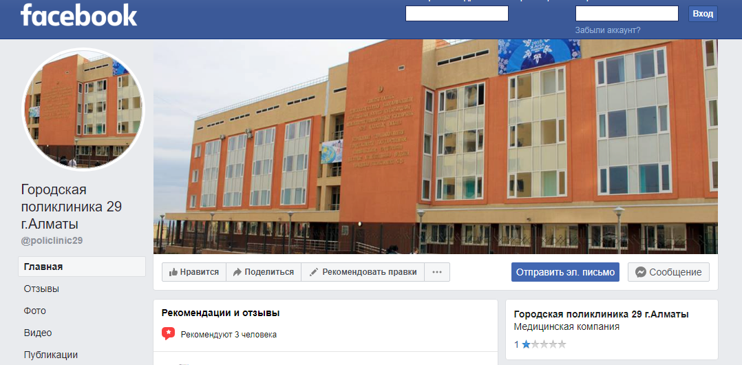
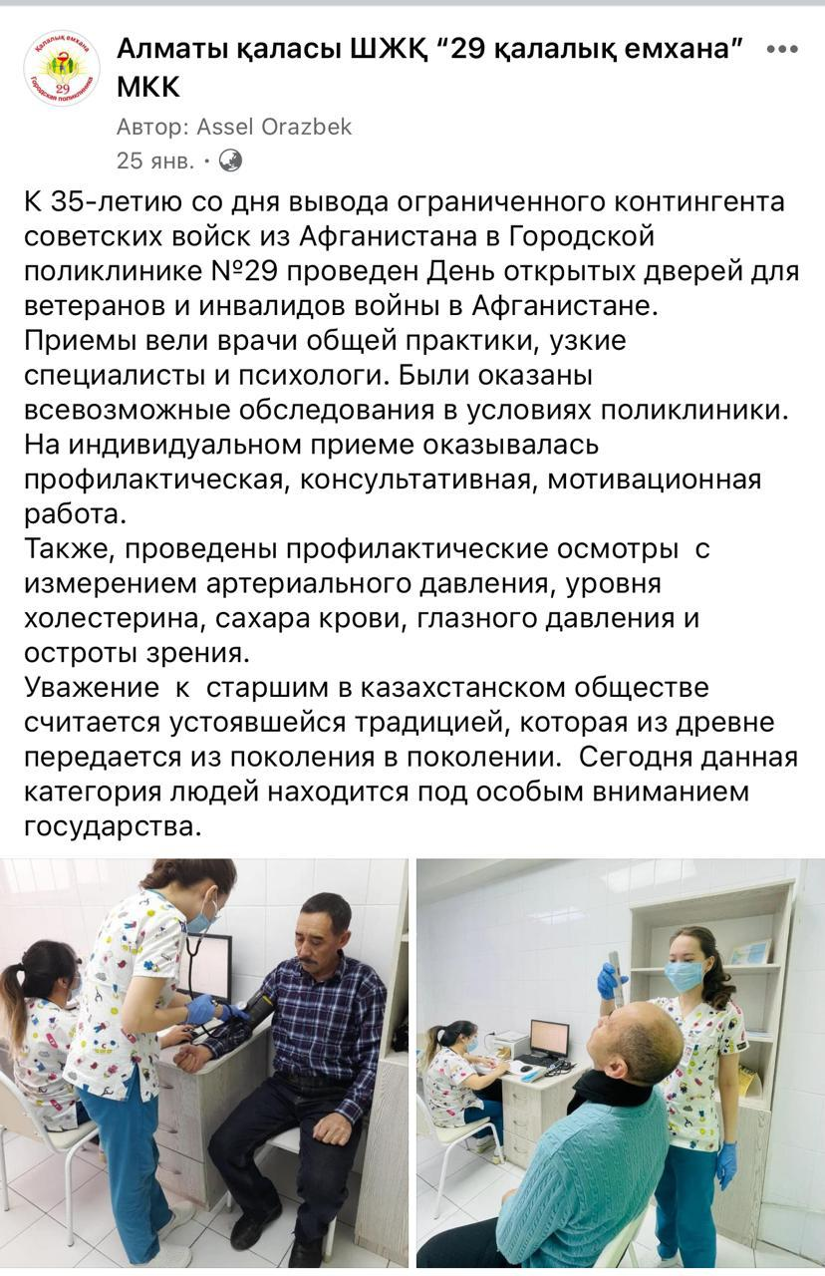
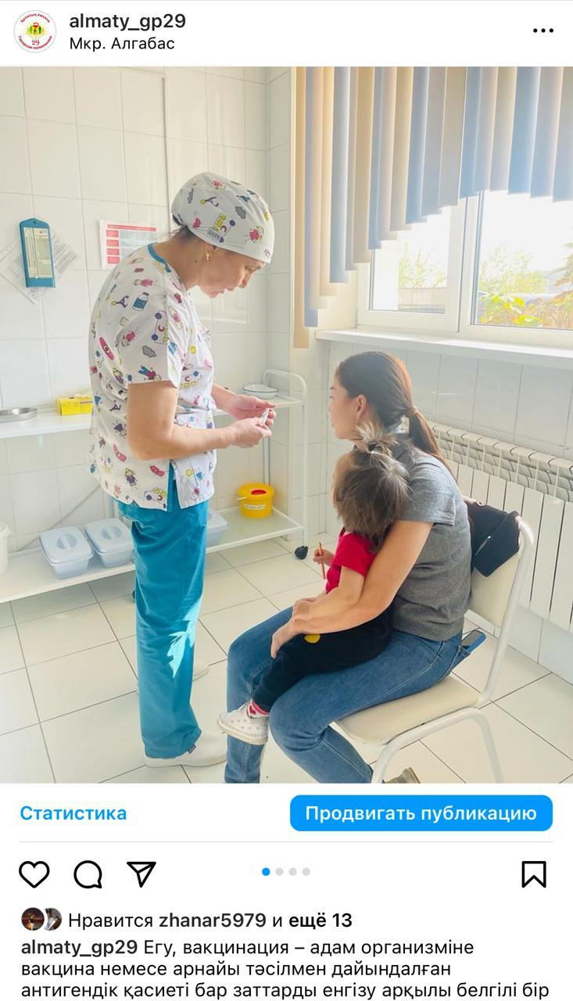
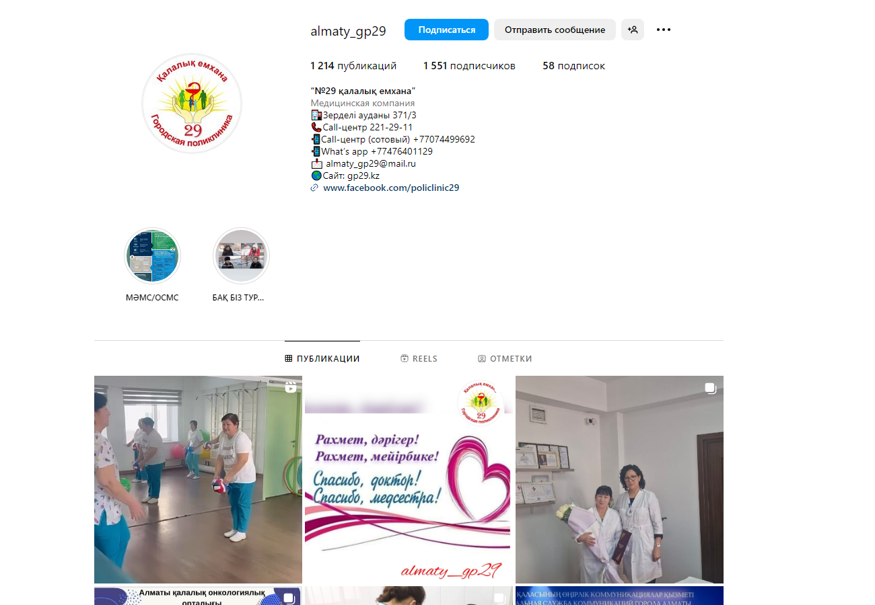
Информационно-разъяснительная работа
За 2023 год на официальном сайте поликлиники и в социальных страницах опубликовано
По ОСМС- 87 публикаций
По услугам – 27 публикаций
По профилактике инфекционных и неинфекционных заболеваний- 98 публикаций
По вакцинации – 70 публикаций
По проведенным мероприятиям – 220 публикаций

Slide 27
Инновационные организационные и медицинские технологии в первичной медико-санитарной помощи по ГКП ПХВ «Городская поликлиника №29»
1.Внедрена отдельная электронная очередь в пункте забора материала на КДЛ исследования
2.Разработаны специальные формы чек-листов по наблюдению родильниц в послеродовом периоде на этапе ПМСП
3.При кабинете развития ребенка функционирует Клуб компетенции по консультированию родителей и персонала при проблемах питания детей до 5-ти лет с участием консультанта по ИВБДВ
4.Разработан и утвержден Алгоритм беседы с пациентом и их семьей с акушером-гинекологом и юристом поликлиники об ответственности сторон при планировании семьи
5.Функционирует Школа непрерывной отработки практических навыков на рабочем месте «in situ» при Городской поликлинике №29 с утверждёнными сценариями ролевых игр.
6.Функционирует амбулаторный эндоскопический кабинет, оборудованный новейшими аппаратами, как Эндовидеоэзогастродуаденоскопия и Видеобронхоскопия
7. Внедряются пилотные проекты в рамках международных программ «Универсально-прогрессивная модель патронажной службы» с подготовкой медицинских сестер с высшим образованием уровня бакалавра, магистратуры, а также «Программа управления заболеваниями»
8. ГП 29 имеет национальный статус «Baby friendly hospital» и является одним из 8 центров в городе, Центром лучших практик

Slide 28
Достижения в 2023 году
Национальная аккредитация в 2023 году – присвоена 1 категория
Открытие отделения медсестер расширенной практики “Отделение специализированной сестринской практики”
Обучение сотрудников за рубежом
Включение в проект ЦЛП - Центр лучших практик по первичной медикосоциальной помощи
Center of excellence in Primary Health Care

Slide 29
ЗАДАЧИ НА 2024 ГОД
1 | Дальнейшее достижение экономической устойчивости предприятия путем правильного планирования, распределения и эффективного использования имеющихся ресурсов(материально –технических, кадровых и др.), укрепление материально – технической базы; расширение видов и объема оказываемых медицинских услуг.
2 | Повышение доступности АПП путем усиления социальной ориентированности ПМСП с акцентом на профилактическую работу и медико-социальную направленность.
3 | Усиление кадрового потенциала путем повышения профессионального мастерства и привлечения профессиональных специалистов, развитие ЦАХ в узких профилях - ЛОР, офтальмология, травматология, ангиохирургия, гинекология, урология, эндоскопия.
4 | Переориентировать и активизировать работу МЦЗ по всеобщему охвату населения возраста от 10 до 29 лет, качественным консультированием путем подготовки волонтеров ориентированных на определенный возрастной контингент и интересы.
5 | Пилотный проект «Внедрение новых сестринских технологий» в практику поликлиники с разделением медицинских услуг на медицинских сестер 3-х уровней: с уровнем академического, прикладного бакалавра и уровня ТиПО.
6 | Продолжить реализацию дорожной карты по делегированию полномочий от узкопрофильных специалистов к ВОП
.

